Slide 1
拒绝混乱，回归有序 --使用禅道进行敏捷项目管理
王春生
2012/5/19

Slide 2
自我介绍
王春生，IT从业十余年。
开源爱好者和笃行者。
中庸的敏捷爱好者和推广者。
禅道项目管理软件的创始人。

Slide 3
让我们来看一下有趣的事情......

Slide 4
作为项目经理，您是否有如下的感觉？
一头是老板，一头是团队，既要对老板负责，又要对团队负责，压力重大。
项目马上就结束了，但还有很多功能没有实现，还有一堆bug没有解决。
团队里面总是有那么一两个刺头。
资源总是那么紧张。
产品经理又变更需求了。

Slide 5
作为研发人员，您是否有如下感觉呢？
天啊，需求又变更了。
今天晚上又要加班了，唉，老婆又要抱怨了。
该死的浏览器，该死的ie，该死的微软。
我想学点新东西，没时间啊。
测试的人也太bt了，老挑我毛病。
项目经理啥都不懂，在那儿装。
填完日报填周报，有啥用？
我是不是该考虑考虑跳槽了？其他人都拿着比我高的工资。
我是不是该考虑下逃离北上广了？
......

Slide 6
作为产品经理，您是否有如下感觉？
为什么开发连这么简单的功能都做不出来。
为什么我的需求开发和测试都理解偏差了呢?
为什么上线会出那么多的bug?
为什么开发做出来的东西和我预期的总是有很大差距？
为什么我要的东西总是会延期？
....

Slide 7
作为测试，您是否有如下感觉呢？
天啊，明天就上线了，代码还没有提交呢。
天啊，开发的bug也太多了。
天啊，要测ie6, ie8, ie9, chrome, firefox, opera, 360
天啊，我还有那么多测试用例没有跑呢。
天啊，测试需求又变更了，之前写的用例没用了。
天啊，我一个人对付5个开发......
天啊，线上又出bug了，又要挨训了。
天啊，我还要负责过程改进，还要监督流程。
......

Slide 8
悲催的，纠结的
项目经理
开发人员
测试人员
产品经理

Slide 9
一切都源自于混乱
混乱的战略
混乱的组织结构
混乱的产品和需求
混乱的项目流程
混乱的代码
混乱的程序结构
混乱的测试
混乱的产品
混乱的客户
混乱的时代
混乱的地球

Slide 10
让我们来看下敏捷是如何在混乱中建立秩序的...

Slide 11
将庞杂的产品细分成若干小型版本(产品)
将庞杂混乱的产品细分成若干小型发布。
曳光弹。
release offen, release early。
完成比完美更重要。
我们购买到的其实都是不完整的产品，即使是ipad, iphone.

Slide 12
精简金字塔式管理，实现自我管理团队(团队)
研发类团队有其特殊性，个体的因素起着非常关键的作用。不能按照工程类项目管理方式来管理。
过分强调控制，势必会产生各种各样的流程和检查。
完全没有控制，就放羊了。
放而不乱。
每个敏捷团队(5-9人)都很健康，积极，整个公司也会好。
借助群体的力量提升个体的技能和效率。

Slide 13
形成节奏，节奏产生效率(周期)
通过小步快跑的方式，建立产品、研发、客户、市场的节奏。
时间片管理。
节奏可以产生效率。
节奏可以带来预期。
节奏可以带来信任。
节奏可以带来创新。

Slide 14
持续改进研发过程和实践(过程)
定期总结和反馈，每一轮迭代都改进一点。
持续的改进软件的架构，找到最佳解决方案。
简洁实现。
事情做得很复杂很容易，但做得很简单很难。

Slide 15
和客户沟通合作(客户)
有谈判，更要有合作。
面对面改成背靠背。
挖掘客户真正的需求。
现场客户。
客户的反馈是调整我们前进路线的最佳指导。

Slide 16
简言之，分之而后治之
将复杂的产品分解为一个个的用户故事
将复杂的团队分解为一个个的敏捷团队
将长期的研发过程分解为一次次的冲刺
将复杂的程序分解为一个个的对象，方法，用例
将长期的战斗分解为一次次的小进步，小胜利
分之而后明之，明之而后有序，有序则治也

Slide 17
敏捷实施需要很多元素，禅道的定位是工具支撑。

Slide 18
关于禅道
禅道是由青岛易软天创公司开发的一款开源的项目管理软件。
禅道特点是将软件研发中的产品管理，项目管理，质量管理三个核心流程融合在一套工具里面，是一款软件生命周期管理软件。现在很多的商业软件也都转向了这种管理方式。比如微软的TFS，HP的ALM。
核心的管理思想是基于scrum，然后在scrum基础上完善了测试管理，文档管理，事务管理等功能。
轻量级实现，源码包仅有2M，集成安装包不到10M。
真开源，真免费:)。
易于扩展，内置插件机制。

Slide 19
让我们来看下禅道是如何支持敏捷项目管理的...

Slide 20
禅道软件的核心流程
产品经理维护产品和需求
项目经理建立项目，关联需求。
为需求分解任务，进行开发
提交测试，解决bug。

Slide 21
维护产品和需求

Slide 22
项目中关联需求

Slide 23
分解任务

Slide 24
进行测试

Slide 25
细分需求、任务、缺陷，形成三权分立
产品经理，研发团队和测试团队以需求为核心，通过项目紧密合作，最终实现产品的快速发布，赢得市场。
所以说产品是最关键的，因为它决定着公司前进的方向。
需求
产品
测试
研发

Slide 26
上述是禅道的核心流程，让我们看下其他的概念

Slide 27
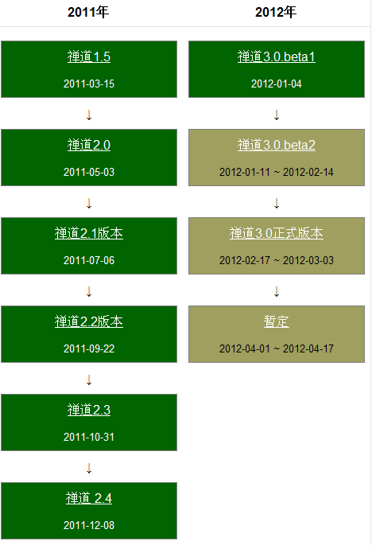
产品计划、发布、路线图管理
产品计划可以回答公司其他部门关于产品发布的疑问，也可以让产品人员自己更好的规划产品。
一期项目结束之后，可以创建发布。
然后计划和发布形成某一个产品的路线图。

Slide 28
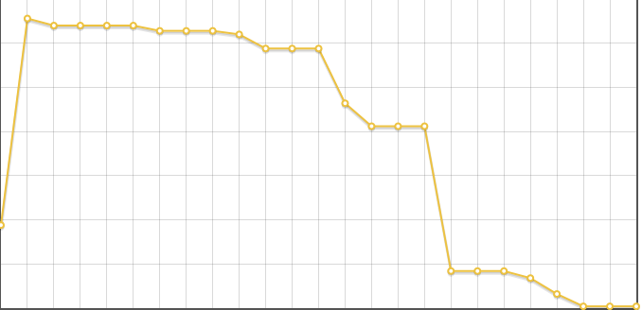
通过燃尽图来了解项目进度
燃尽图是将项目中所有未完成任务的预计剩余工时累积起来，每天绘制一个坐标，形成燃尽图。

Slide 29
项目中的版本和测试管理管理
测试整理用例
研发编码
创建build
提交测试
通过？
发布
修复bug

Slide 30
基本的文档管理

Slide 31
通过动态功能了解产品、项目和个人的情况
产品和项目有动态功能，可以查看某一个产品或者下面相关的动作信息。
可以通过组织视图了解每一个人目前的状态，包括其负责的需求、任务、bug，参与的项目，动态信息等。

Slide 32
我的地盘我做主
禅道内置了简单的todo管理，每个人每天上班可以快速安排下自己今天要做的事情。
还可以通过我的地盘关注需要自己负责的需求、任务、bug等信息。

Slide 33
集成subverion
禅道已经可以和subversion集成。
通过在提交subversion时候所写的注释来进行关联，比如：task#123,ddd,d,ddd, bug#234,story#123,456。
部署同步脚本。
然后在相应的bug详情页面就可以看到本次提交的修改文件列表，可以进行diff查看。

Slide 34
信息的自由流动，避免人工跟踪的混乱
需求
任务
转为
转为
分解
分解
导入
todo
转为
用例
bug
结果生成
转为

Slide 35
禅道将事情汇总到一个平台，便于跟踪和管理

Slide 36
信息的公开和透明，让事情有序，提升信任和效率。

Slide 37
敏捷不是银弹，禅道也不是银弹，任重而道远......

Slide 38
问题？

Slide 39
相关链接：
禅道官方网站：www.zentao.net
新浪微博：t.sina.com.cn/zentaopms
演示网站：demo.zentao.net
项目进展：pms.zentao.net
在线托管：www.5upm.com

